Slide 1
РЕШЕНИЯ И СЕРВИСЫ ДЛЯ ЦИФРОВИЗАЦИИ БИЗНЕС-ИДЕЙ
ЛЮБОЙ СЛОЖНОСТИ НА БАЗЕ BPM и CRM СИСТЕМ
Мы создаем уникальные решения, на основе собственных программных продуктов и продуктов ведущих мировых вендоров

Slide 2
РЕШЕНИЯ И СЕРВИСЫ ДЛЯ ЦИФРОВИЗАЦИИ БИЗНЕС-ИДЕЙ
ЛЮБОЙ СЛОЖНОСТИ НА БАЗЕ BPM и CRM СИСТЕМ
Мы создаем уникальные решения, на основе собственных программных продуктов и продуктов ведущих мировых вендоров

Slide 3
TIME TO MARKET
ВРЕМЯ – это деньги. Как сократить?
В современном бизнесе есть понятие time to market — это время, которое компания тратит на реализацию и выпуск бизнес-идеи своим клиентам.
ДОЛГИЙ ПРОЦЕСС ОТ ИДЕИ ДО РЕАЛИЗАЦИИ

Slide 7
TIME TO MARKET
ВРЕМЯ – это деньги. Как сократить?

Slide 8
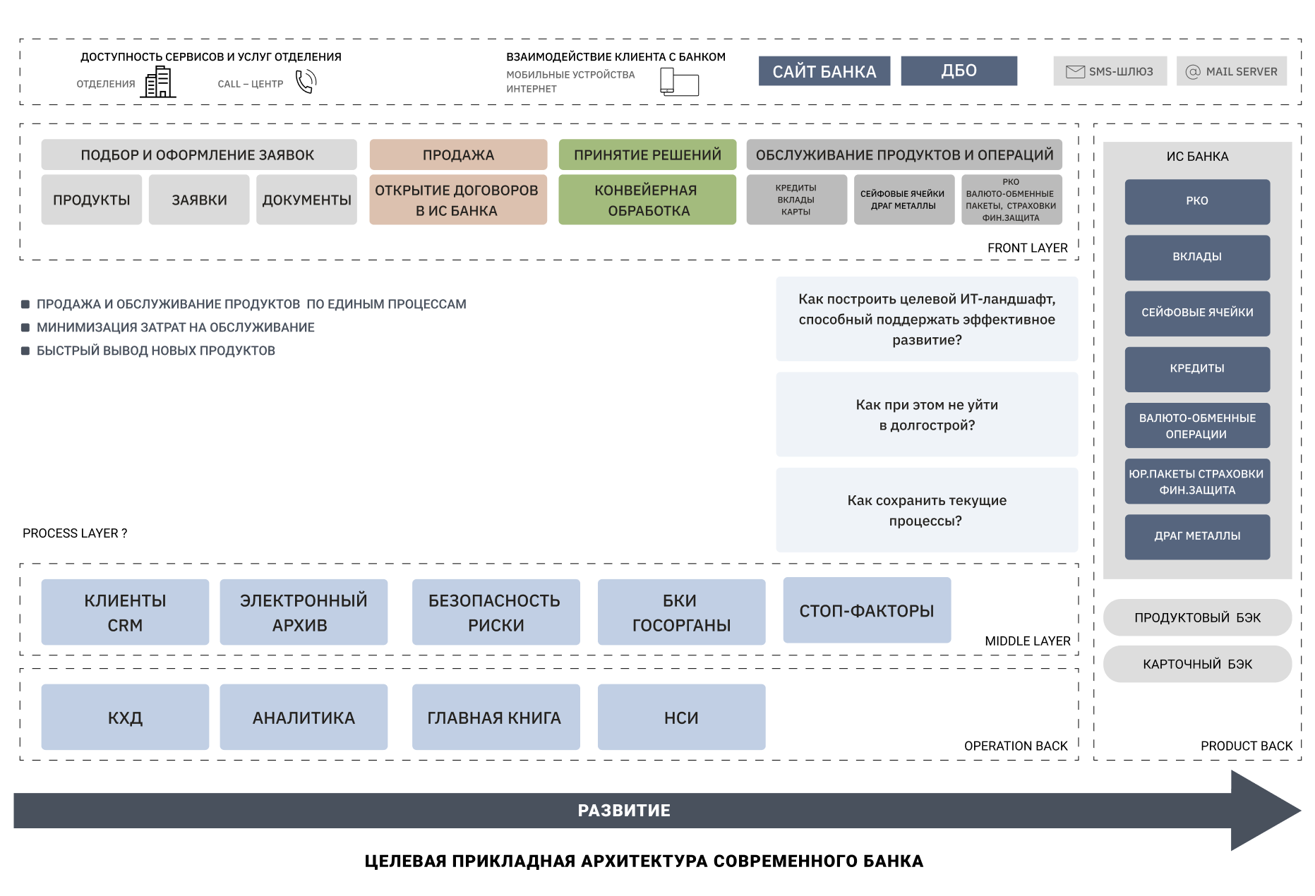
ЗАГОЛОВОК
?
как минимизировать затраты на операционное и сервисное обслуживание
?
как минимизировать затратами на ИТ интеграции

Slide 9
ВРЕМЯ – ЭТО ДЕНЬГИ. КАК СОКРАТИТЬ?
Тестировать идеи
Бизнес-идею описать
как готовый прототип
Подключать готовые сервисы
Сократить время на реализацию
и запуск дополнительных
Необходимых сервисов

Slide 10
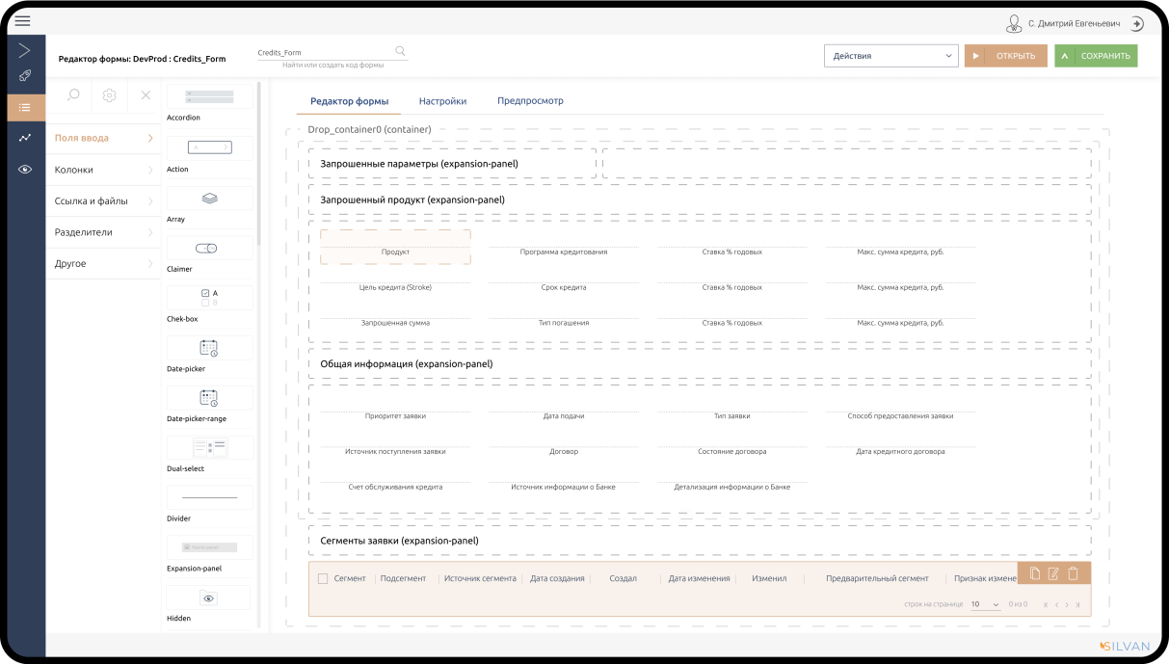
SILVAN
РЕШЕНИЕ ДЛЯ МАЛОГО И СРЕДНЕГО БИЗНЕСА
Используйте гибкую настройку формы
Создавайте формы заявок в удобном редакторе. Добавляйте собственные поля, располагайте их в нужном порядке. Группируйте информацию, используя вкладки. Скрывайте или отображайте поля в зависимости от того, какие данные исполнитель вносит во время рабочего процесса с заявкой. Проверяйте удобство пользовательского интерфейса в режиме предпросмотра.

Slide 11
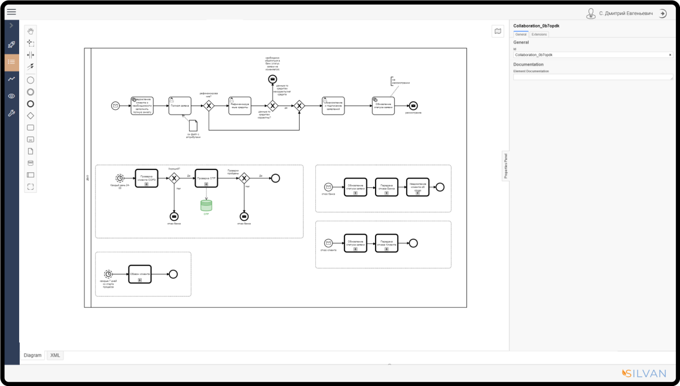
SILVAN
РЕШЕНИЕ ДЛЯ МАЛОГО И СРЕДНЕГО БИЗНЕСА
Моделируйте бизнес –
процессы своими руками
Создавайте процессы в режиме реального времени, приглашайте коллег к выполнению задач по настроенным бизнес сценариям, получите обратную связь и запустите процесс в целевое использование.

Slide 12
SILVAN
РЕШЕНИЕ ДЛЯ МАЛОГО И СРЕДНЕГО БИЗНЕСА
Настраивайте коммуникацию
Автоматизируйте постановку задач сотрудникам, используя доступные мессенджеры, подключите свое оборудование и базу данных в «один клик мыши», используя сервис открытой интеграции.

Slide 13
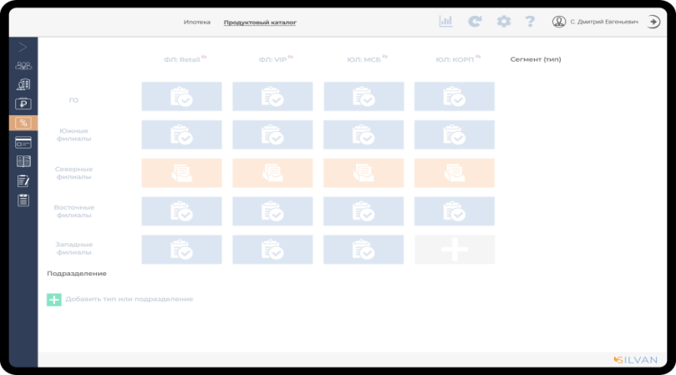
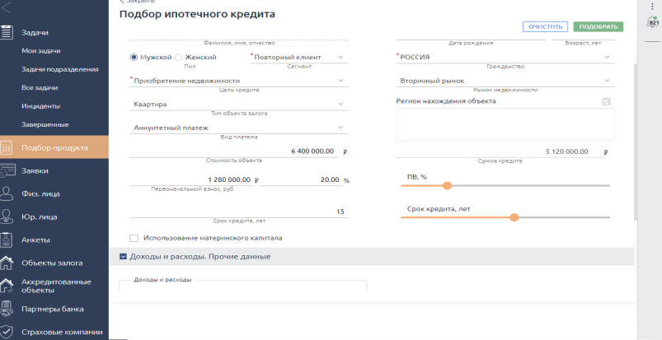
ITA PRODCAT
ПРОДУКТОВЫЙ КАТАЛОГ
Универсальный продукт подбора для формирования персонализированных предложений клиентам. Гибкая настройка и ведение версий продуктов с условиями и тарифами в разрезе тарифных политик. Сегментируйте клиентов для более точного формирования предложения, уменьшайте процент отказа от кредита используя универсальный сервис не требующий доработки при изменении настроек в существующих продуктах.
Готовая реализация кредитных подборщиков для
использования в CRM-системах
Оптимизировать процесс взаимодействия отделов маркетинга и продаж по формированию клиентам новых предложений, избавляет от дублирования прайс-листов
Организовать централизованное управление продуктовыми линейками в разрезе различных сегментов.
Обеспечить в онлайн режиме подбор актуальных, действующих условий по продуктам в каналах продаж.

Slide 14
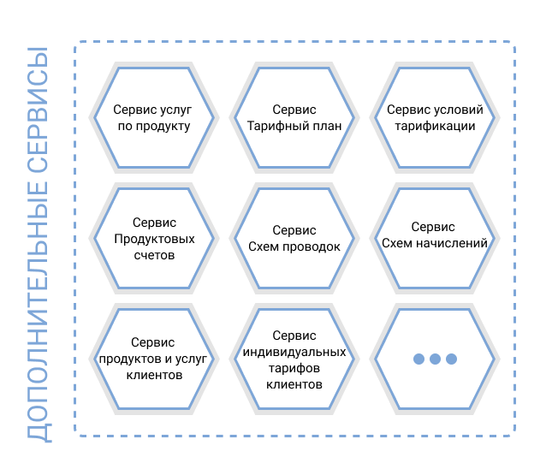
ITA PRODCAT
ПРОДУКТОВЫЙ КАТАЛОГ
Продукт состоит из множества микросервисов, обеспечивающих:
Гибкий поиск и подбор продуктов, тарифных планов и пакетов услуг; онлайн калькуляцию тарифов, поддержку НСИ, авторизацию; гибкую настройку продуктов и тарифов, поиск и управление подписками клиентов, выполнение задач тарификации; хранение продуктовых настроек, хранения рассчитанных тарифов, хранение индивидуальных тарифов и т.д.
Разные контуры продукта с разными видами сервисов в зависимости от конкретных потребностей бизнеса.
ПРОДУКТОВЫЙ КАТАЛОГ
Высокая скорость онлайн калькулятора обеспечивается за счет вычислений и хранения шаблонов и счетчиков в in-memory database.

Slide 15
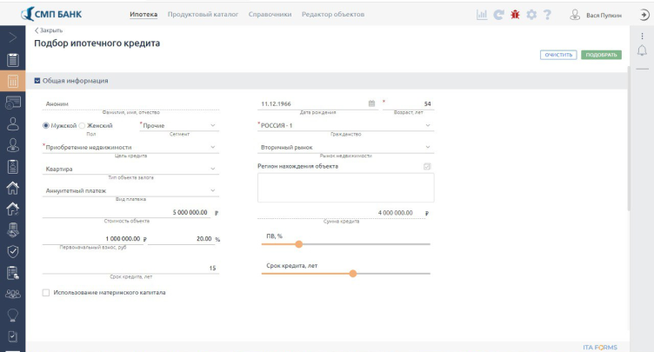
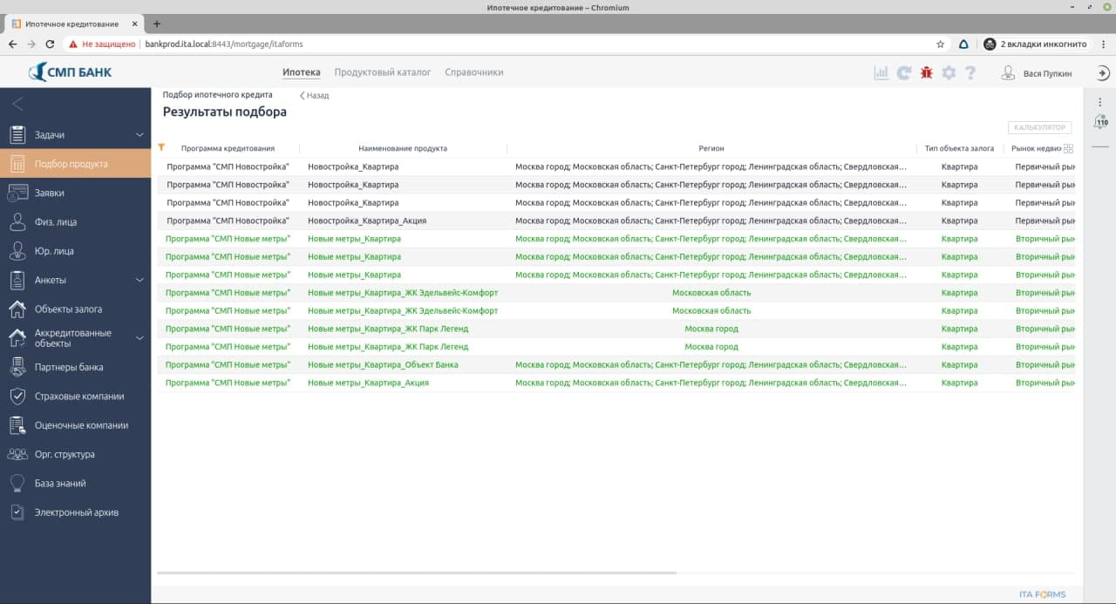
ITA PRODCAT
ПРОДУКТОВЫЙ КАТАЛОГ
Варианты использования и что получит клиент
Избавит от дублирования прайс-листов в разных источниках
Обеспечит гибкую настройку продуктов и тарифов
Сократит время выполнения настроек тарифов и сложных продуктов.
Обеспечит омниканальную доставку персонализированных предложений

Slide 16
ITA PRODCAT
ПРОДУКТОВЫЙ КАТАЛОГ
Варианты использования и что получит клиент
Позволит клиентам перед совершением операций ознакомиться со взимаемой комиссией получив онлайн предрасчет.
Обеспечит масштабируемость при росте количества клиентской базы.
Позволит управлять тарифами фокус-групп и нидивидуальными т
Избавит от дублирования прайс-листов в разных источниках
Обеспечит гибкую настройку продуктов и тарифов
Сократит время выполнения настроек тарифов и сложных продуктов.
Обеспечит омниканальную доставку персонализированных предложений
Позволит подобрать походящий для клиента продукт и оказать подробную консультацию в точках продаж
Позволит клиентам и консультантам в CRM выбрать параметры кредита и подать заявку на оформления кредитных продуктов
Обеспечит процессный подход по согласованию и вводу в действие продуктов и тарифов
Сократит время на коммуникации подразделений маркетинга и операционки
Оптимизирует и упростит процессы ввода индивидуальных условий и контроля распоряжений руководства при росте количества клиентской базы.

Slide 17
ITA PRODCAT
ПРОДУКТОВЫЙ КАТАЛОГ
Варианты использования и что получит клиент

Slide 18
ITA PRODCAT
ПРОДУКТОВЫЙ КАТАЛОГ
Варианты использования и что получит клиент

Slide 19
ITA PRODCAT
ПРОДУКТОВЫЙ КАТАЛОГ
Варианты использования и что получит клиент

Slide 20
ITA PRODCAT
ПРОДУКТОВЫЙ КАТАЛОГ
Варианты использования и что получит клиент

Slide 21
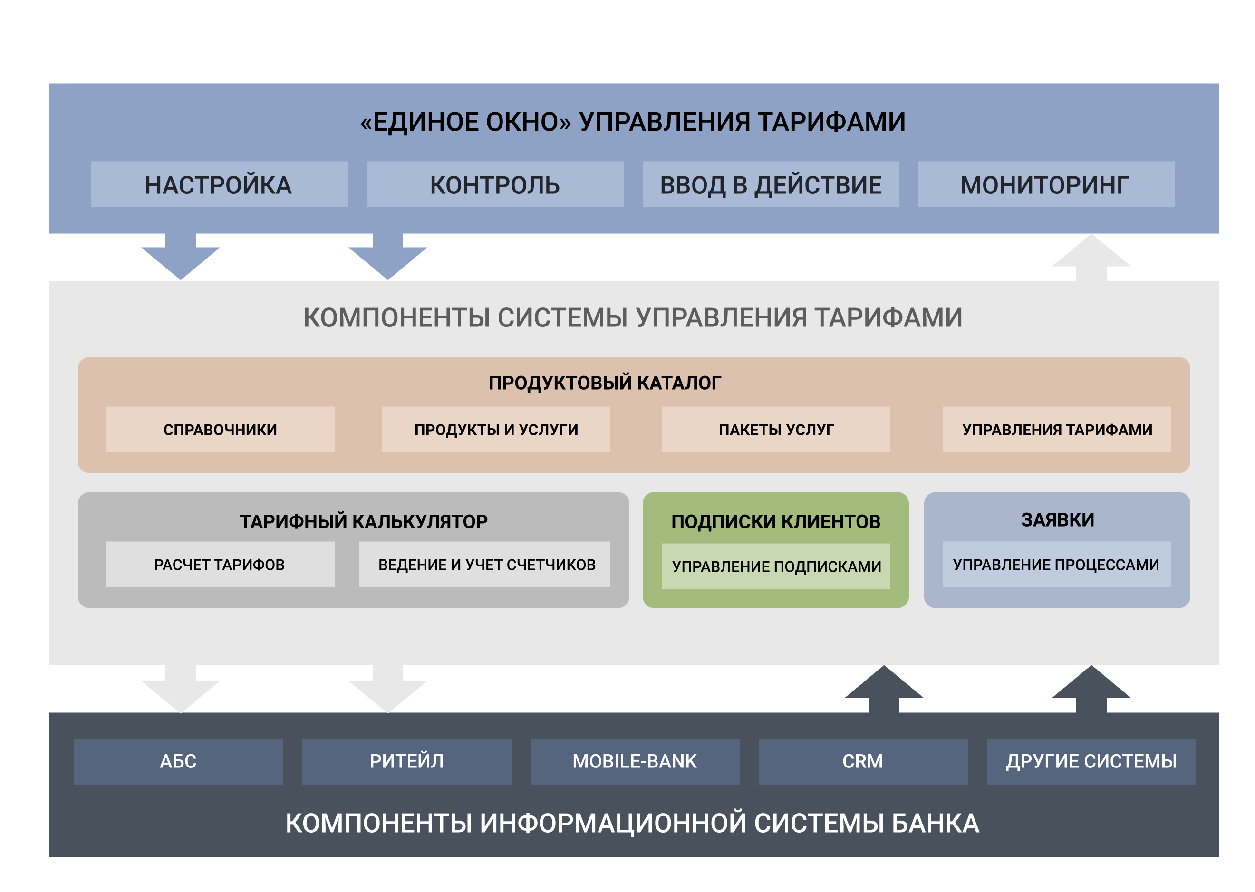
ITA PRODCAT
ПРОДУКТОВЫЙ КАТАЛОГ
Универсальный продукт для организации «единого окна» по управлению тарифами для Банков
Избавит от дублирования прайс-листов в разных источниках
Обеспечит гибкую настройку продуктов и тарифов
Сократит время выполнения настроек тарифов и сложных продуктов.
Обеспечит омниканальную доставку персонализированных предложений
Позволит клиентам перед совершением операций ознакомиться со взимаемой комиссией получив онлайн предрасчет.
Обеспечит масштабируемость при росте количества клиентской базы.

Slide 22
ГОТОВЫЕ СЕРВИСЫ ДЛЯ ОРГАНИЗАЦИИ
КРЕДИТНЫХ КОНВЕЙЕРОВ

Slide 23
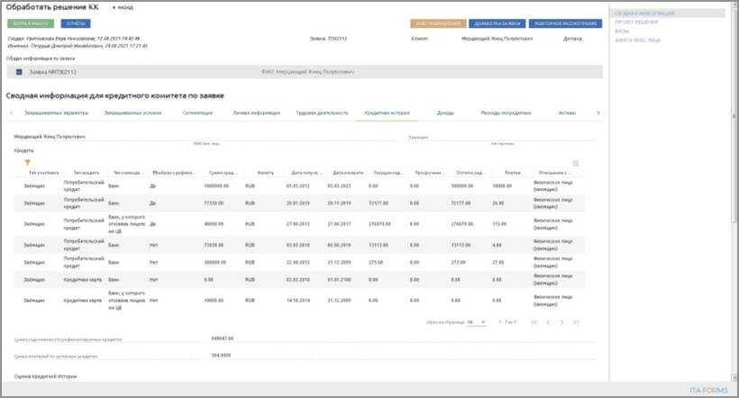
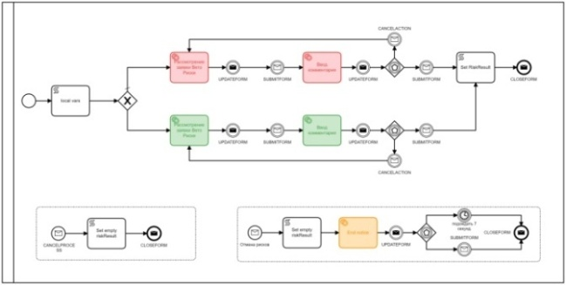
ITA LOCANCRED
КРЕДИТНЫЙ КОМИТЕТ
Готовый продукт, который легко встраивается в любой кредитный конвейер организации
Open source допускает адаптацию с использованием low-code. Содержит api для старта процесса кредитного комитета из внешней системы и получения результатов рассмотрения по заявкам клиентов
Включает в себя все этапы прохождения заявки:
Подготовка повестки, выбор участников комитета, задачи
на участников комитета, голосование участников
комитета, визирование итогового решения, завершение
процесса
СОВРЕМЕННЫЕ СЕРВИСЫ ДЛЯ ПРОДАЖИ
И ОБСЛУЖИВАНИЯ БАНКОВСКИХ ПРОДУКТОВ
Готовая интеграция с CRM процессов кредитования
Использование решений позволят:
Сократить срок Time to market
Быстро подключить к процессу точки продаж
Самостоятельно адаптировать процессы под потребности бизнеса
Сократить издержки на цифровизацию бизнеса

Slide 24
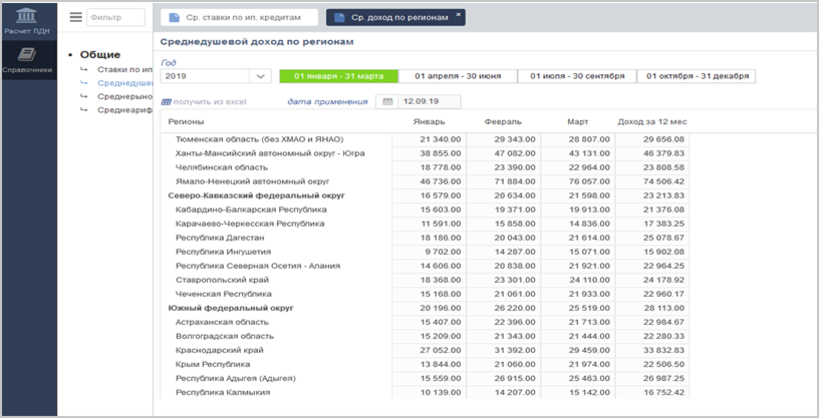
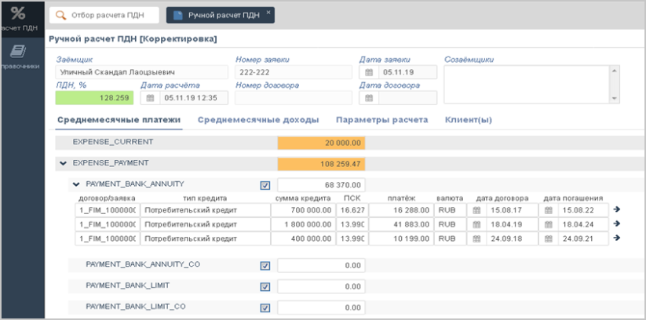
ITA PDN
ПОКАЗАТЕЛЬ ДОЛГОВОЙ НАГРУЗКИ
Доступный продукт закрывающий требования Центрального Банка по расчёту показателя долговой нагрузки.
Используйте как рабочий инструмент департамента рисков для организации расчёта ПДН в процессах принятия решения по заявкам на предоставление кредита. Доступен удобный пользовательский интерфейс с быстро настраиваемым составом элементов для ведения и просмотра истории расчётов ПДН с детализацией данных.
Готовая интеграция с CRM процессов кредитования
Использование решений позволят:
Сократить срок Time to market
Быстро подключить к процессу точки продаж
Самостоятельно адаптировать процессы под потребности бизнеса
Сократить издержки на цифровизацию бизнеса

Slide 25
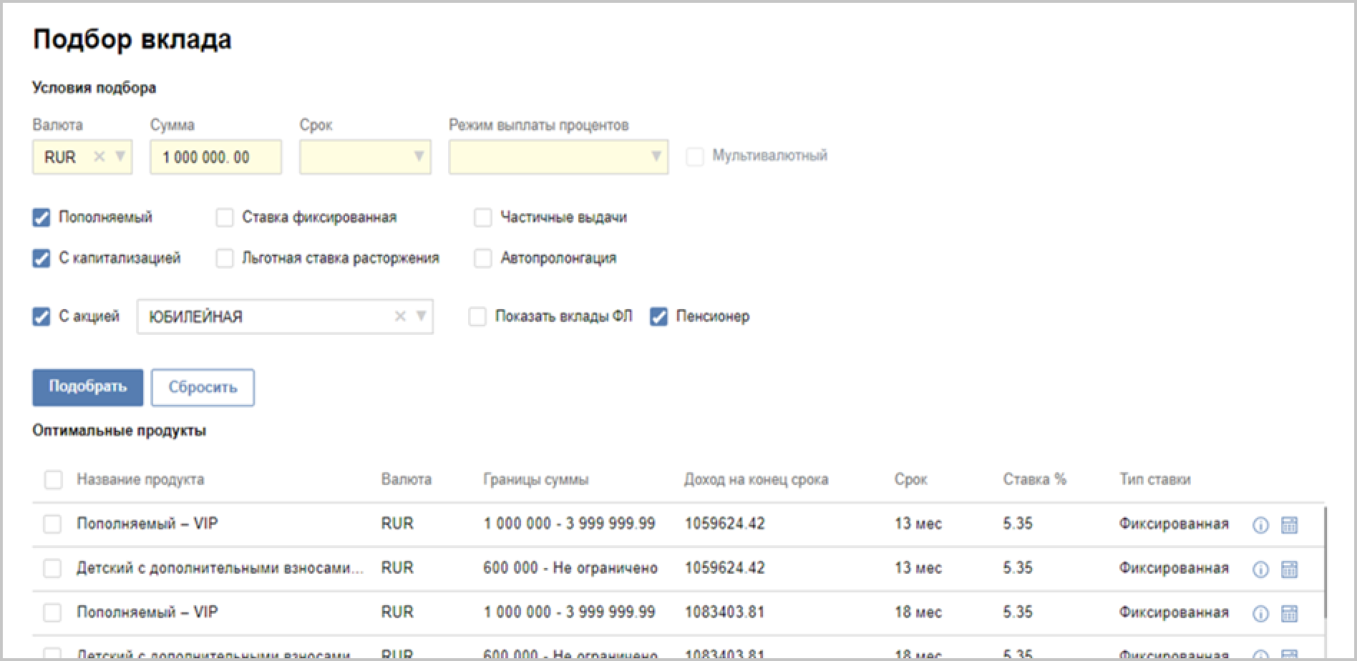
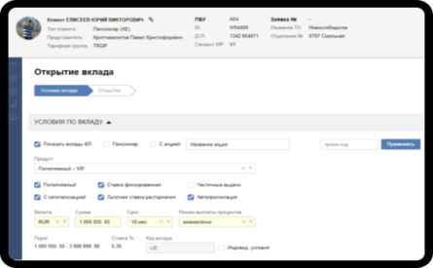
ITA DEPOSIT
ПОДБОР И ОТКРЫТИЕ ВКЛАДОВ
Готовый сервис «Вклады» для подбора и продажи депозитных продуктов Банка в разрезе сегментов клиентов. Фронт-офисным сотрудникам позволяет формировать оптимальные предложения клиентам, обрабатывать заявления на открытие и обслуживание вкладов (пополнение, изменение параметров, частичный/полный отзыв, закрытие, печать заявлений и справок, т.д.). Мидл-офисным сотрудникам позволяет управлять продуктами, акциями, индивидуальными условиями VIP-клиентов, вести историю изменений процентных ставок, вносить изменения в онлайн режиме в АБС.
Использование решений позволят:
Сократить срок Time to market
Быстро подключить к процессу точки продаж
Самостоятельно адаптировать процессы под потребности бизнеса
Сократить издержки на цифровизацию бизнеса

Slide 26
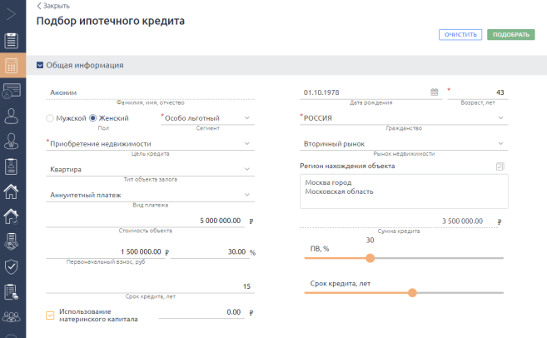
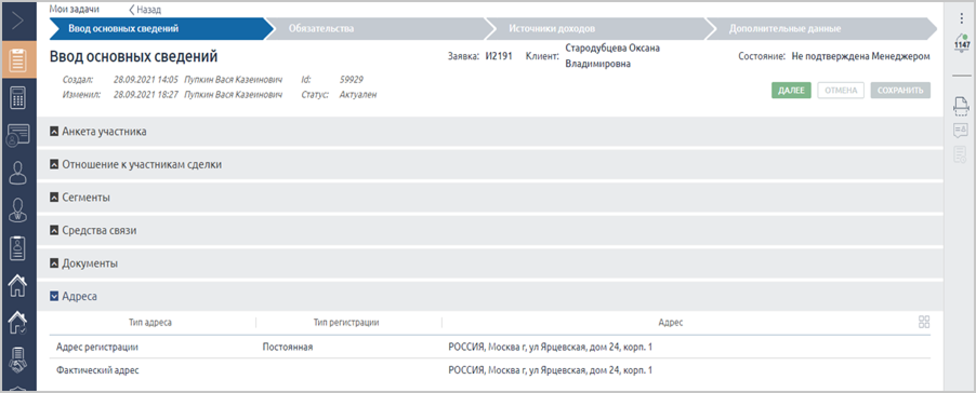
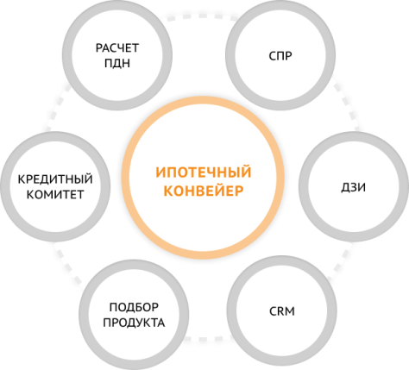
ITA MORTGAGE
ИПОТЕЧНЫЙ КОНВЕЙЕР
Готовое решение, реализующее процессы ипотечного кредитования от подбора оптимального продукта клиенту до выдачи кредита. Включает в себя все этапы прохождения заявки; автоматических проверок заемщиков и представителей, рассмотрение и принятие решений, верификация объектов недвижимости, одобрение сделок и выдачи кредитов розничным клиентам. Наличие сервисов для интеграций с CRM системой, АБС, системой расчета долговой нагрузки, системой принятия решений (и т.д.) позволяет легко встроить решение в ИТ-ландшафт любой кредитной организации.
Использование решений позволят:
Сократить срок Time to market
Быстро подключить к процессу точки продаж
Самостоятельно адаптировать процессы под потребности бизнеса
Сократить издержки на цифровизацию бизнеса

Slide 27
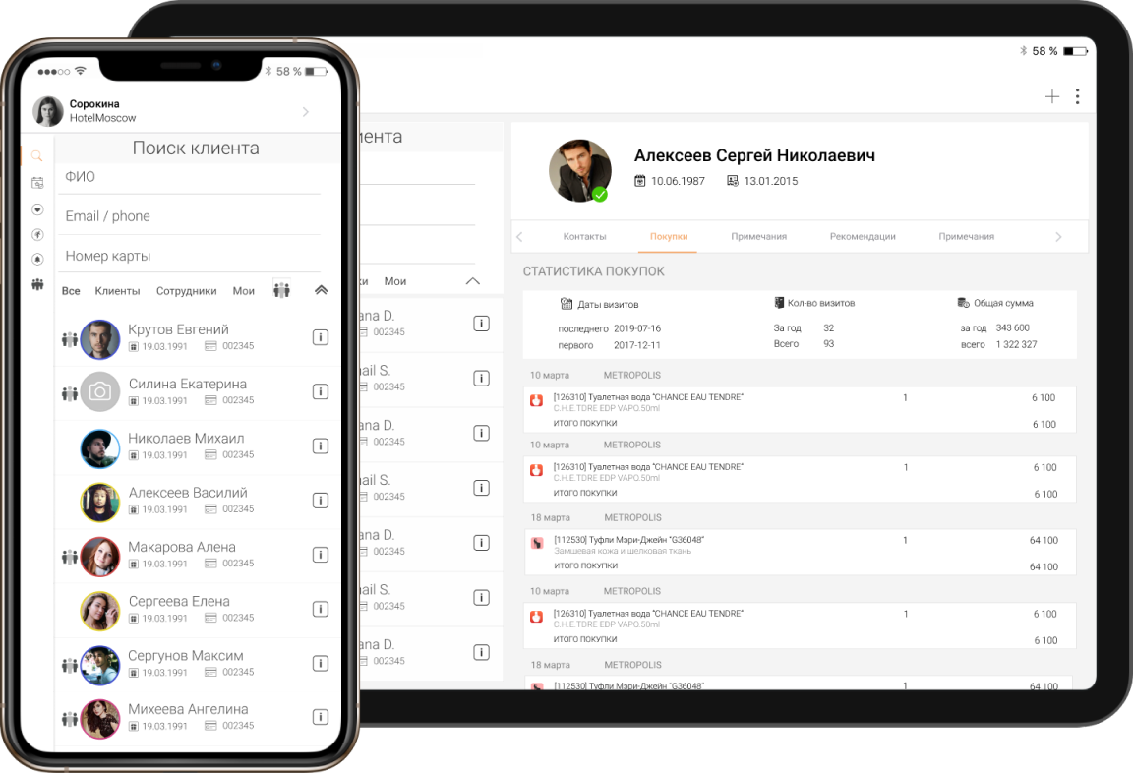
iCustomers
МОБИЛЬНЫЙ ИНСТРУМЕНТ
Готовый продукт для консультантов в точках продаж розничной сети, позволяющий интегрировать удаленные рабочие места сотрудников в Единую Информационную Инфраструктуру компании.
Мобильный инструмент, наиболее востребован для компаний, сотрудники которых, работают с клиентами вне офиса: консультанты в точках продаж, специалисты отдела закупок или отдела HR, страховые агенты, сотрудники сервисной службы и.т.д.

Slide 28
IT ALLIANCE
КОРПОРАТИВНАЯ КУЛЬТУРА
Наша миссия - создавать инновационные решения, на основе собственных продуктов,Open Source технологий,ПО ведущих мировых вендоров, развивать творческий и интеллектуальный потенциал, вместе с партнерами, удовлетворять потребности и ожидания наших клиентов, выстраивать доверительные долгосрочные отношения, организовывать командную работу и достигать максимальных результатов.
Мобильность и гибкость для удовлетворения потребностей клиентов Глубокое понимание контекста реальных потребностей бизнеса на рынке с перспективой на развитие Гарантирование сроков реализации проектов. Поддержка высокого качества сервиса, конкурентной стоимости услуг Реализация уникальных решений для оптимизации процессов работы на местах и цифровизации бизнеса Внедрение технологий быстрой разработки для оперативной доставки ценности конечным пользователям

Slide 29
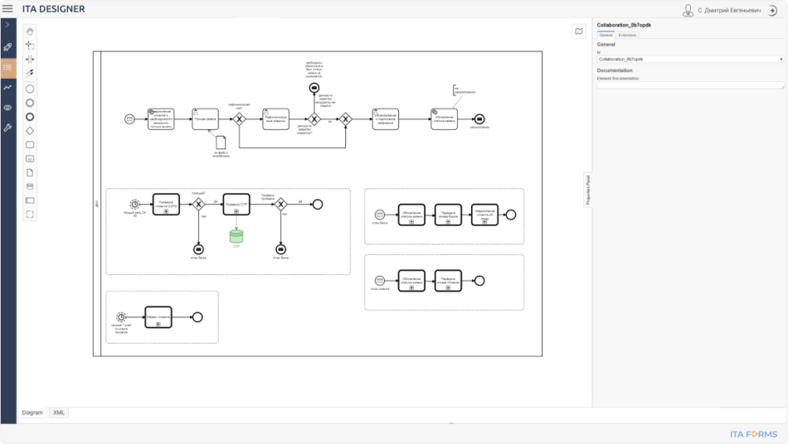
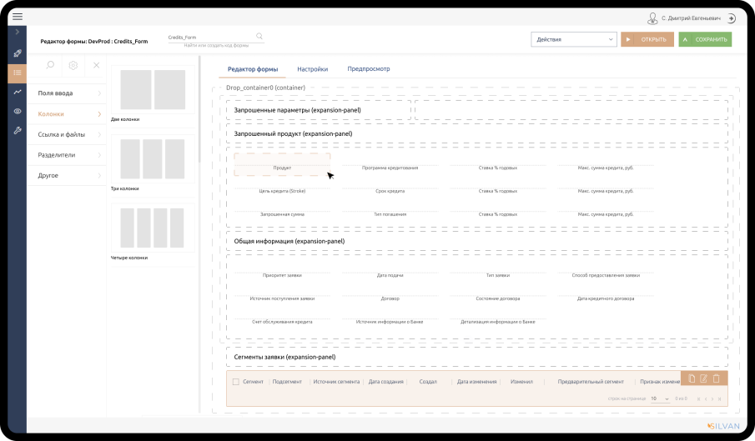
СЕРВИСЫ ПЛАТФОРМЫ ДЛЯ НАСТРОЙКИ БИЗНЕС-ПРИЛОЖЕНИЙ
ITA DESIGNER
Графический интерфейс редактора ускоряет разработку и доставку новых фичи UserStory конечным пользователям в соответствии с их ожиданиями.
С помощью редактора можно: настраивать процессы в BPMN-нотации, пользовательские формы и сервисы; привязывать формы и сервисы к шагам бизнес-процессов; настраивать модели данных бизнес-объектов, привязать к атрибутам форм; настраивать и подключать к шагам процесса готовые REST-API с логическими операциями/функциями обработки бизнес-объектов (создаются автоматически по описанию); настраивать ролевой доступ к задачам, данным, … “
РОССИЙСКАЯ LOW-CODE ПЛАТФОРМА АВТОМАТИЗАЦИИ
ПРОЦЕССОВ И ДОКУМЕНТООБОРОТА
Настроить процессы в BPMN-нотации. Создать пользовательский интерфейс. Привязать форму и сервисы к шагам бизнес-процесса. Настроить ролевой доступ к задачам, Создать отдельные front-end микросервисы.
Описать модели данных (структуры) бизнес-объектов. Настроить логические операции/функции к бизнес-объектам, превращать автоматически в Rest API. Выстраивать бизнес-объекты в древовидную структуру классов в смысле ООП: с наследование и перегрузкой свойств и операций.Создавать отдельные back-end микросервисы.

Slide 30
ПЛАТФОРМА УПРАВЛЕНИЯ ПРОЦЕССАМИ ОРГАНИЗАЦИИ В РЕЕСТРЕ ОТЧЕСТВЕННОГО ПО РЕГ. НОМЕР ПО 6468
Платформа с открытым API для разработки web-приложений, позволяющих выполнять в едином окне бизнес-процессы различного функционального назначения. взаимодействует с компонентами заказчика с полным сохранением и поддержкой сквозных бизнес-процессов. Существующие системы не заменяются, а интегрируются в единую систему управления процессами организации через информационную среду ITA FORMS.
Компоненты платформы
РОССИЙСКАЯ LOW-CODE ПЛАТФОРМА АВТОМАТИЗАЦИИ
ПРОЦЕССОВ И ДОКУМЕНТООБОРОТА

Slide 31
IT ALLIANCE
ЗНАЧИМЫЕ ПРОЕКТЫ
Внедрение ПО «Репозиторий агентских договоров»
Внедрение ПО «Калькулятора Рарок»
Внедрение модуля «Платежные карты Раунд»
Проект Фронт-офис сервисных центров многофилиального банка. Портальные технологии для модернизации и расширения функциональных задач прикладной архитектуры, сокращению затрат на операционное и сервисное обслуживание. Проект трансформации филиальной сети Банка. Трансформация 48 филиалов в операционные офисы за рекордные сроки. Главный результат– повышение эффективности филиальной сети и уменьшение затрат на сопровождение операций. Проект секьюритизации портфеля ипотечных кредитов «Промсвязьбанка». Разработка программного обеспечения по автоматизации сделки секьюритизации, последующего сопровождения пула секьюритизированных ипотечных кредитов
в режиме банка-сервисёра и разработка программнгого обеспечения по сделке обратного выкупа.
Реализации проектов по розничному кредитованию.
Внедрение ипотечного конвейера.
Внедрение конвейеров по продуктам «ТОП-АП», «Предодобренные предложения» на платформе ITA::Forms
с интеграцией с CRM, ONIX,АБС, Ритейл, КХД
Внедрение инструментов управления рисками, процессами обработки заявок и кредитными продуктами
на платформе ITA::FORMS
Реализация проекта по разработке и внедрению Система параметризации в сложной прикладной архитектуре иностранного банка. Реализует управление параметризацией тарифов и банковских продуктов, предоставляет «Единое окно» для ввода и хранения стандартных/индивидуальных тарифов в разрезе банковским продуктов и услуг, согласно утвержденным тарифным политикам Банка.
Реализация проекта по анализу и проектированию бизнес-процессов Кредитного конвейера. Результат работ:
Документально оформленное описание схемы бизнес-процесса кредитования юридических лиц в нотации BPM 2.0;

Slide 32
IT ALLIANCE
ЗНАЧИМЫЕ ПРОЕКТЫ
Внедрение системы управления продажами. Система для планирования, управления и учета активностей персонала по продажам и маркетинговых мероприятий.
Внедрение системы обучения и повышения квалификации персонала. Инструмент планирования, управления повышением квалификации персонала. Менеджмент получает информацию по всем мероприятиям обучения, от общих сведений до персонального плана обучения каждого сотрудника.
Внедрение мобильного CRM. Мобильный инструмент консультанта розничной сети для обеспечения корпоративных стандартов обслуживания в точках продаж, роста эффективности персонала и качества обслуживания клиентов, увеличения объема продаж.
Внедрение функционала по расчёту и формированию графика платежей для договоров приобретения недвижимости
с оплатой в рассрочку. Автоматическое формирование (выставление) счетов для рассчитанных графиков платежей
по договорам приобретения недвижимости.
Внедрение Личного кабинета покупателя недвижимости, интегрированного с CRM-системой.
Внедрение функционала по работе с договорами поставки. Интеграция с системой 1С Документооборот и 1С Предприятие.
Внедрение функциональности для взаимодействии с ГИС ГМП.
Разработка и внедрение функциональности для взаимодействия с ФССП.
Автоматизация отчётности ЦБ в части расчёта капитала, расчёта рыночного риска.
Внедрение функционала «Собственные сделки ФОРТС» на платформе АБС банка.
Внедрение сервиса СПАРК-Онлайн
Интеграция процессинга Рукард с АБС Банка
Внедрение мастер системы "Единый клиент" на платформе CRM для централизованного ведение информации
о клиентах Банка (физ. и юр. лица) и обмена информацией с другими программными комплексами через IBM WebSphere, взаимодействия с НБКИ

Slide 33
СПАСИБО ЗА ВНИМАНИЕ
ВОПРОСЫ ?
ПРОДЕМОНСТРИРУЕМ ВОЗМОЖНОСТИ
ОТВЕТИМ НА ВСЕ ВОПРОСЫ
115093, МОСКВА УЛ. ПАВЛОВСКАЯ ДОМ 6
ТЕЛ/ФАКС: +7(499) 707-07-41
СЛУЖБА ПО РАБОТЕ С КЛИЕНТАМИ: INFO@IT-ALNS.RU

